Slide 1


GANTT
TPSIP_10.17 - Bruno Ferreira, João Santos e Luís Passeira
Projecto Final SPAD - GANTT

Slide 2
Overview
O projeto SPAD do ponto de vista de project managing foi dividido em 4 “sprints”.
Adicionalmente foi criado o “separador” Project Managing que serve como referência para o Project Manager e a sua equipa.
Como se pode constatar os sprints variam entre 10 e 35 dias, garantindo assim, que em nenhum dos sprints se estão a realizar tarefas de mais.
TPSIP_10.17 - Bruno Ferreira, João Santos e Luís Passeira
Projecto Final SPAD - GANTT

Slide 3
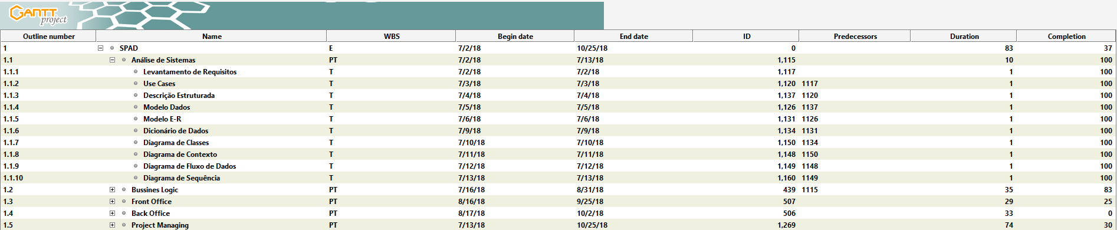
Análise Sistemas
TPSIP_10.17 - Bruno Ferreira, João Santos e Luís Passeira
Projecto Final SPAD - GANTT

Slide 4
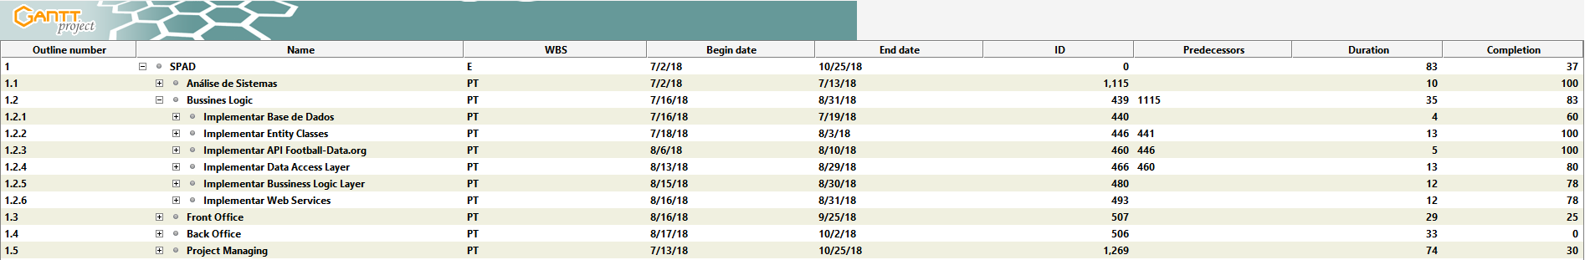
Business Logic
A Business Logic caracteriza-se essencialmente pelo acesso a dados.
Expõe através da BLL e de Web Services formas de comunicar com a base de dados, bem como obter dados atualizados através da API Football-Data.org.
TPSIP_10.17 - Bruno Ferreira, João Santos e Luís Passeira
Projecto Final SPAD - GANTT

Slide 5
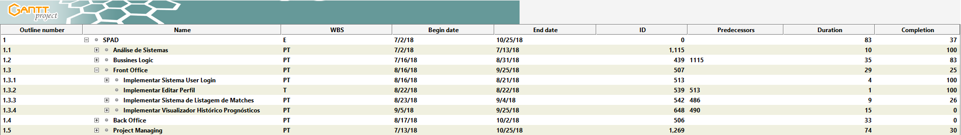
Front Office
Front Office é um projeto do tipo “Web App”, que irá permitir aos nossos potenciais utilizadores usufruírem das funcionalidades do Sistema de Prognósticos de Apostas Desportivas (SPAD).
Sistema Login / Edição de perfil.
Listagem de jogos de futebol por dia, com o prognóstico para o mercado (+2,5 golos).
Possibilidade de consulta ao nosso histórico, para utilizadores registados.
Obviamente vai fazer grande uso dos vários métodos expostos pela BLL e WS.
TPSIP_10.17 - Bruno Ferreira, João Santos e Luís Passeira
Projecto Final SPAD - GANTT

Slide 6
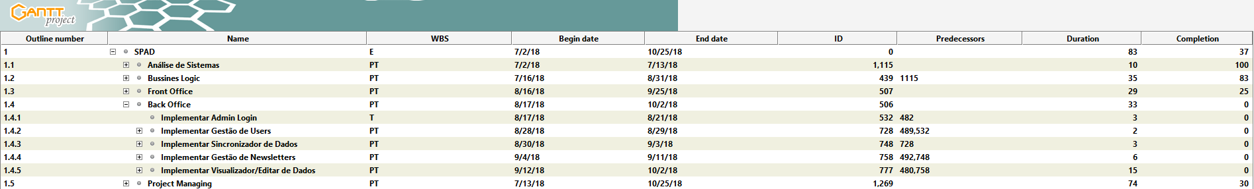
Back Office
Back Office é também um projeto do tipo “Web App”, que neste caso irá permitir aos administradores do SPAD realizar toda a gestão do sistema.
Sistema Login.
Gestão de Users.
Sincronização de dados.
Gestão de Newsletters.
Editor de Dados.
Da mesma forma que o Front Office também o Back Office irá fazer grande uso dos vários métodos expostos pela BLL e WS.
TPSIP_10.17 - Bruno Ferreira, João Santos e Luís Passeira
Projecto Final SPAD - GANTT

Slide 7
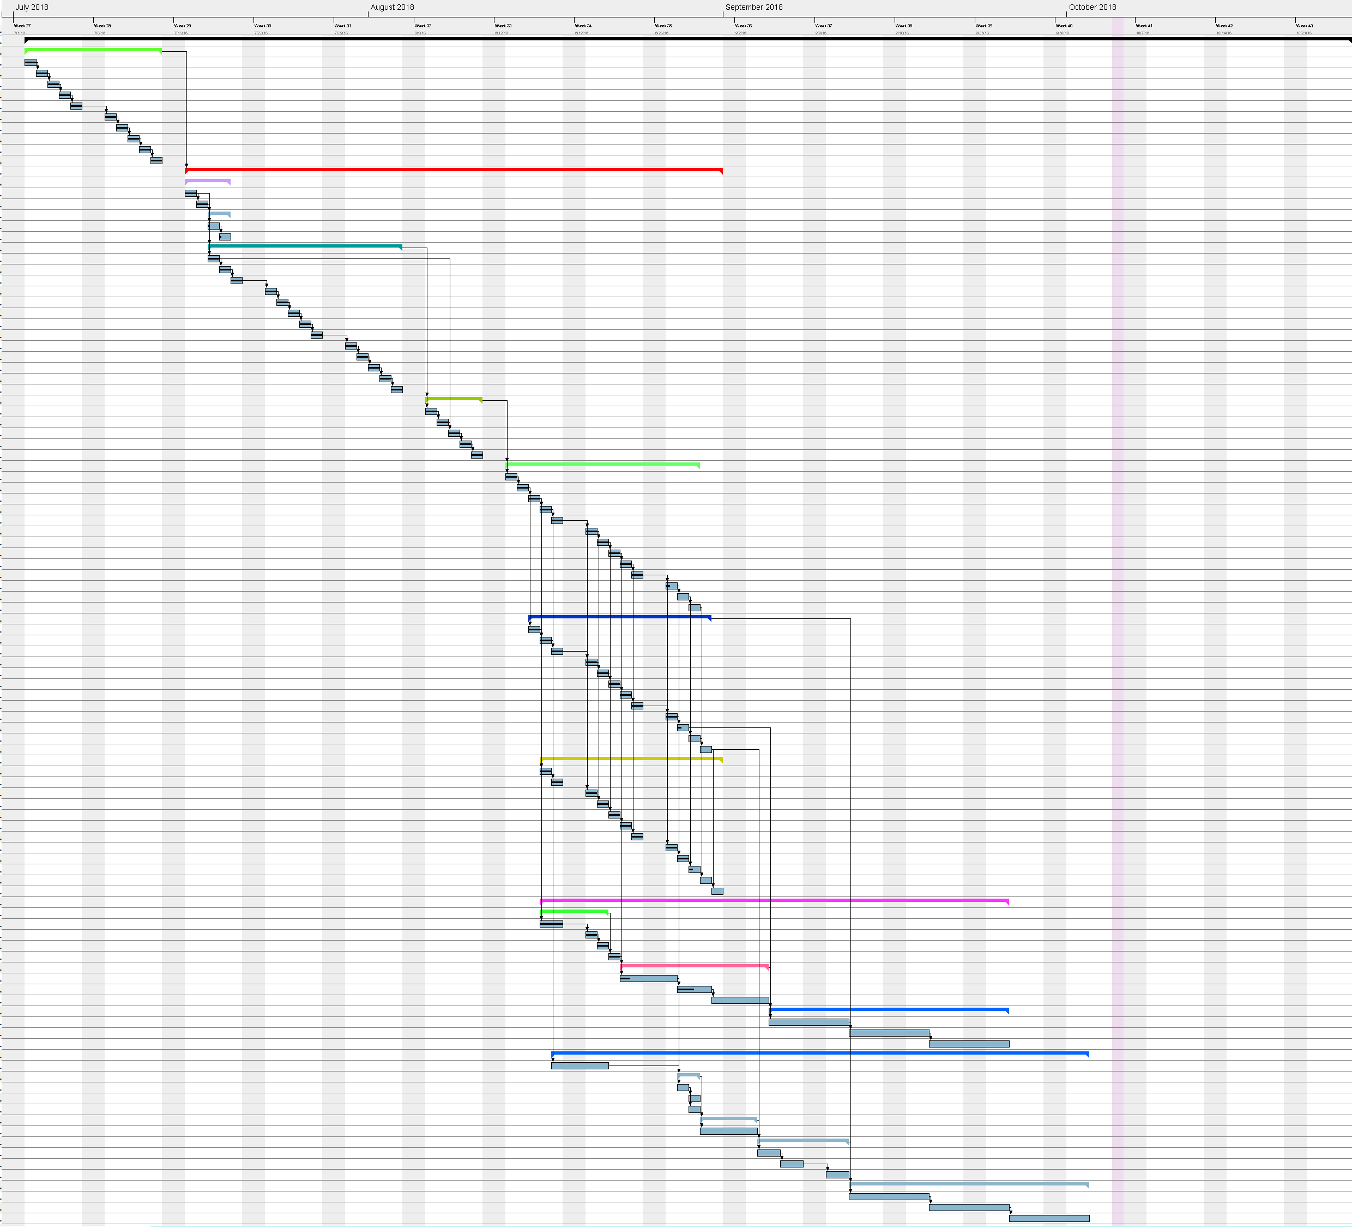
Gantt Chart
TPSIP_10.17 - Bruno Ferreira, João Santos e Luís Passeira
Projecto Final SPAD - GANTT

